Slide 1
Výukový materiál vytvořený v rámci projektu „EU peníze školám“
Škola: Střední škola právní – Právní akademie, s.r.o.
Typ šablony: III/2 Inovace a zkvalitnění výuky prostřednictvím ICT
Projekt: CZ.1.07/1.5.00/34.0236
Tematická oblast: Matematika
Autor: Mgr. František Buriánek
Téma: Kvadratická rovnice
Číslo materiálu: VY_32_INOVACE_MB_18_Kvadratická rovnice
Datum tvorby: 09.03.2013
Anotace (ročník): Prezentace je určena pro žáky 1.ročníku SŠ, slouží k procvičení učiva a ověření znalostí žáků
Klíčová slova: Rovnice, vytýkání, kořeny

Slide 2
Kvadratická rovnice

Slide 3
Kvadratická rovnice typu: ax²+bx=0
Nejprve rozložíme levou stranu rovnice na součin vytknutím „x“.
x.(ax+b)=0
Jeden z kořenů bude vždy 0 a druhý se bude rovnat hodnotě, která vynuluje hodnotu v závorce.
$x$₁=0, $x$₂= - $\frac{b}{a}$

Slide 4

Kvadratická rovnice typu: ax²+bx=0
2x²+6x=0
x.(2x+6)=0
$x$₁=0, $x$₂= - $\frac{b}{a}$ = - $\frac{6}{2}=−3$

Slide 5
Kvadratická rovnice typu: ax²+bx=0
2x²-12x=0
x²+3x=0
x²-6x=0
3x²+2x=0

Slide 6

Kvadratická rovnice typu: ax²+bx=0
2x²-12x=0 $……x$₁=0, $x$₂= - $\frac{−12}{2}$ = 6
x²+3x=0
x²-6x=0
3x²+2x=0

Slide 7

Kvadratická rovnice typu: ax²+bx=0
2x²-12x=0 $……x$₁=0, $x$₂= - $\frac{−12}{2}$ = 6
x²+3x=0 $……x$₁=0, $x$₂= - $\frac{3}{1}$ = -3
x²-6x=0
3x²+2x=0

Slide 8

Kvadratická rovnice typu: ax²+bx=0
2x²-12x=0 $……x$₁=0, $x$₂= - $\frac{−12}{2}$ = 6
x²+3x=0 $……x$₁=0, $x$₂= - $\frac{3}{1}$ = -3
x²-6x=0 $……x$₁=0, $x$₂= - $\frac{−6}{1}$ = 6
3x²+2x=0

Slide 9
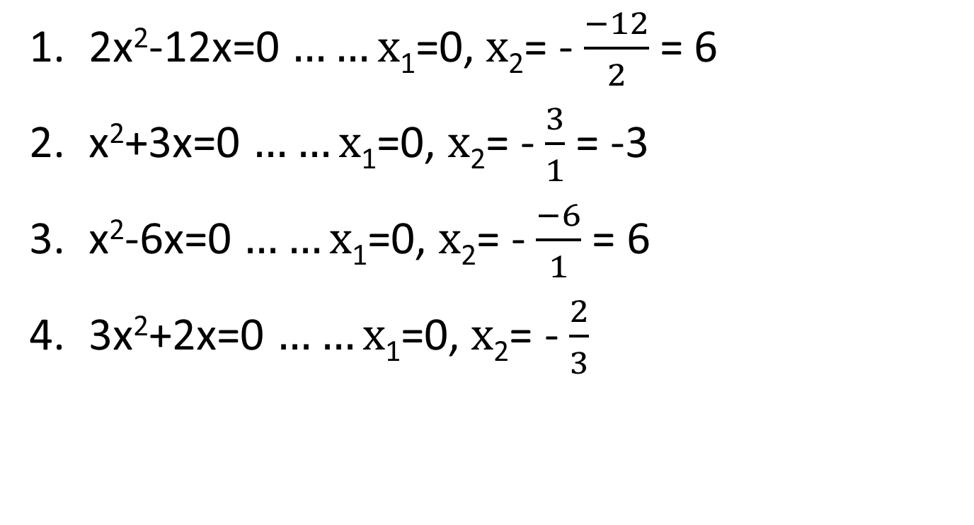
Kvadratická rovnice typu: ax²+bx=0
2x²-12x=0 $……x$₁=0, $x$₂= - $\frac{−12}{2}$ = 6
x²+3x=0 $……x$₁=0, $x$₂= - $\frac{3}{1}$ = -3
x²-6x=0 $……x$₁=0, $x$₂= - $\frac{−6}{1}$ = 6
3x²+2x=0 $……x$₁=0, $x$₂= - $\frac{2}{3}$

